Slide 1
제5장 CSS 박스모델과 응용

Slide 2
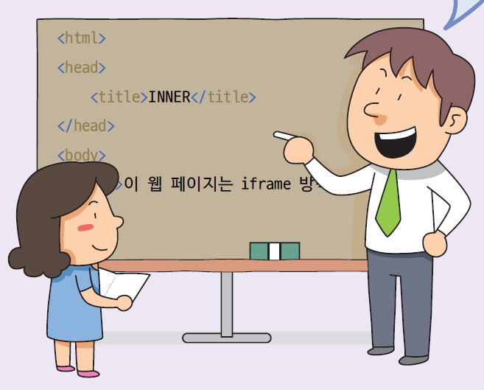
5장의 목표
박스 모델은 무엇인가요?
CSS를 이용하여서 경계선과 마진 패딩을 변경할 수 있나요?
CSS를 이용하여서 리스트의 스타일을 변경할 수 있나요?
CSS를 이용하여서 하이퍼링크의 스타일을 변경할 수 있나요?
CSS를 이용하여서 테이블의 스타일을 변경할 수 있나요?
CSS를 이용하여서 입력 양식의 스타일을 변경할 수 있나요?

Slide 3
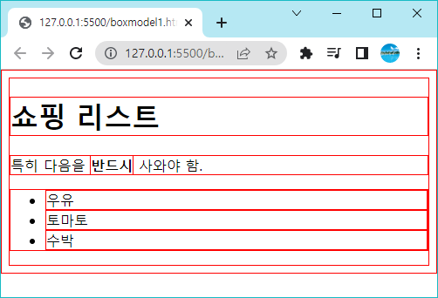
박스모델
HTML 요소들을 박스(사각형) 형태로 그리는 것
박스는 배치, 색상, 경계 등의 속성을 가진다.
<!DOCTYPE html>
<html>
<head>
<style>
* { border: 1px solid red; }
</style>
</head>
<body>
<h1>쇼핑 리스트</h1>
<p>특히 다음을 <strong>반드시</strong> 사와야 함.</p>
<ul>
<li>우유</li>
<li>토마토</li>
<li>수박</li>
</ul>
</body>
</html>

Slide 4
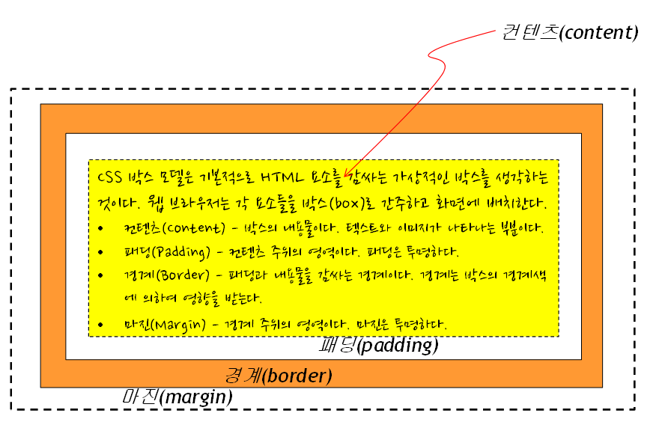
박스모델의 속성

Slide 5
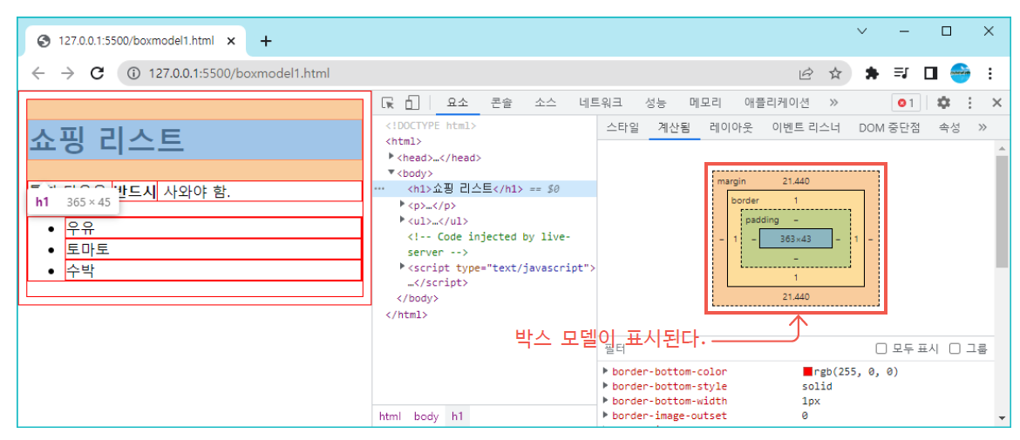
크롬의 개발자 도구로 본 박스 모델
마우스 오른쪽 버튼을 누르고 “검사”를 선택하면 오른쪽 하단의 윈도우에서, 선택한 요소의 박스 모델을 그림으로 볼 수 있다.

Slide 6
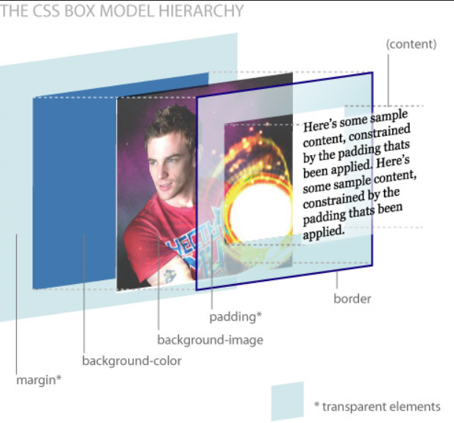
배경색과 배경 이미지
HTML 요소에 배경색과 배경 이미지가 설정되어 있는 경우에, 패딩은 투명하므로 배경 이미지와 배경색이 보이게 된다
(그림 출처: Jon Hicks)

Slide 7

중간 점검
박스 모델을 이루는 요소들은 무엇인가?
패딩과 마진은 어떻게 다른가?

Slide 8
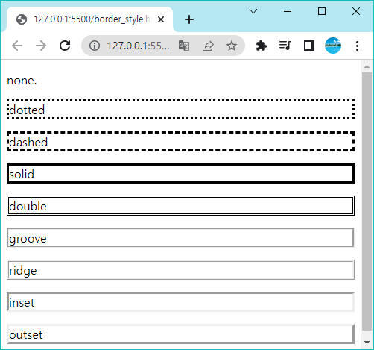
경계선 스타일
border_style.html
<!DOCTYPE html>
<html>
<body>
<p style="border-style: none">none.</p>
<p style="border-style: dotted">dotted</p>
<p style="border-style: dashed">dashed</p>
<p style="border-style: solid">solid</p>
<p style="border-style: double">double</p>
<p style="border-style: groove">groove</p>
<p style="border-style: ridge">ridge</p>
<p style="border-style: inset">inset</p>
<p style="border-style: outset">outset</p>
</body>
</html>

Slide 9
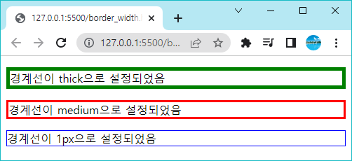
경계선의 색상과 폭
border_width.html
<!DOCTYPE html>
<html>
<head>
<style>
p.thick {
border-style: solid;
border-width: thick;
border-color: green;
}
p.medium {
border-style: solid;
border-width: medium;
border-color: red;
}

Slide 10
경계선의 색상과 폭
border_width.html
p.thin {
border-style: solid;
border-width: 1px;
border-color: blue;
}
</style>
</head>
<body>
<p class="thick">경계선이 thick으로 설정되었음</p>
<p class="medium">경계선이 medium으로 설정되었음</p>
<p class="thin">경계선이 1px으로 설정되었음</p>
</body>
</html>

Slide 11
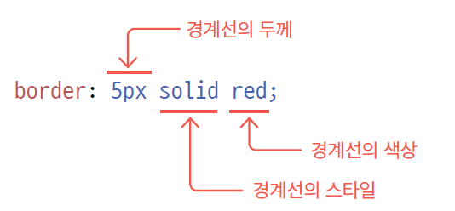
경계선 속성을 한 줄로 정의하기
경계선의 스타일을 한 줄에 한꺼번에 설정할 수도 있다. 이것을 약어 속성(shorthand property)이라고 한다. 반드시 border-width, border-style(필수), border-color 순서로 적어주어야 한다

Slide 12
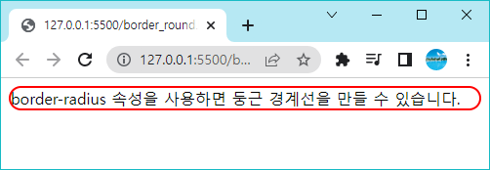
동근 경계선
border_round.html
<!DOCTYPE html>
<html>
<head>
<style>
div {
border: 2px solid red;
border-radius: 25px;
}
</style>
</head>
<body>
<div>border-radius 속성을 사용하면 둥근 경계선을 만들 수 있습니다. </div>
</body>
</html>

Slide 13
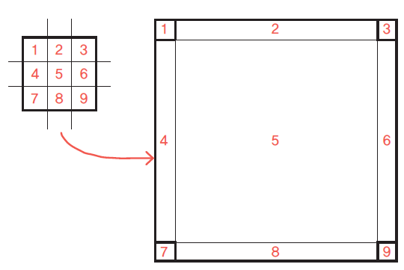
경계 이미지
border-image 속성을 사용하면 이미지로 경계선을 만들 수 있다.
경계선을 만드는 이미지는 9구역으로 나누어 있다.

Slide 14

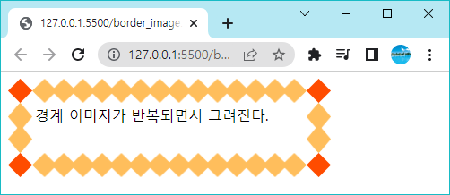
경계선 이미지
border_image.html
<!DOCTYPE html>
<html>
<head>
<style>
div {
border: 30px solid transparent;
width: 300px;
height: 50px;
border-image: url(border.png) 30 30 round;
/* Chrome */
}
</style>
</head>
<body>
<div>경계 이미지가 반복되면서 그려진다. </div>
</body>
</html>

Slide 15
중간 점검
경계선은 어떤 CSS 속성들을 사용하는가?
2px 두께이고 솔리드 타입, 파랑색의 경계선을 정의해보자.

Slide 16
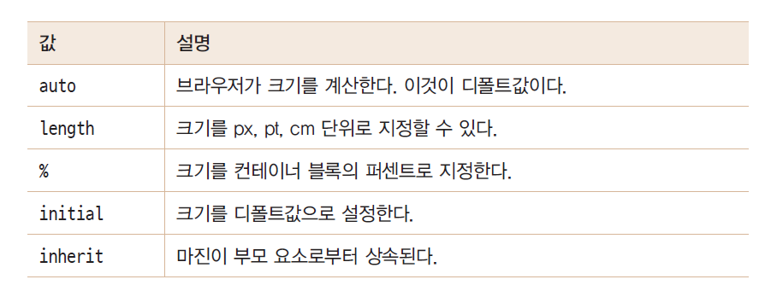
요소 크기 설정
CSS에서는 모든 요소의 크기를 width와 height 속성을 이용하여서 설정할 수 있다.

Slide 17
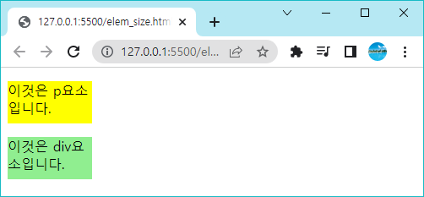
요소 크기 설정
elem_size.html
<!DOCTYPE html><html><head>
<style>
#target1 {
width: 100px;
height: 50px;
background-color: yellow;
}
#target2 {
width: 100px;
height: 50px;
background-color: lightgreen;
}
</style>
</head>
<body>
<p id="target1">이것은 p요소입니다. </p>
<div id="target2">이것은 div요소입니다.</div>
</body></html>

Slide 18
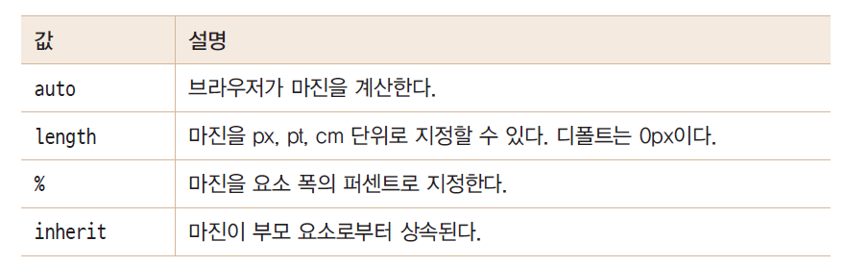
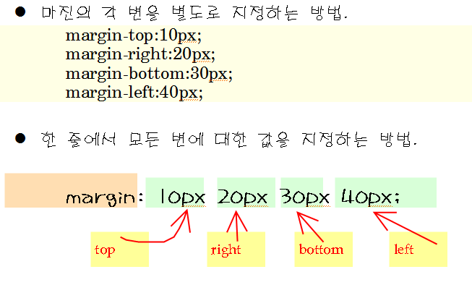
마진 설정하기

Slide 19
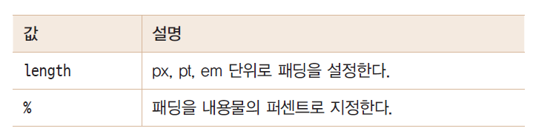
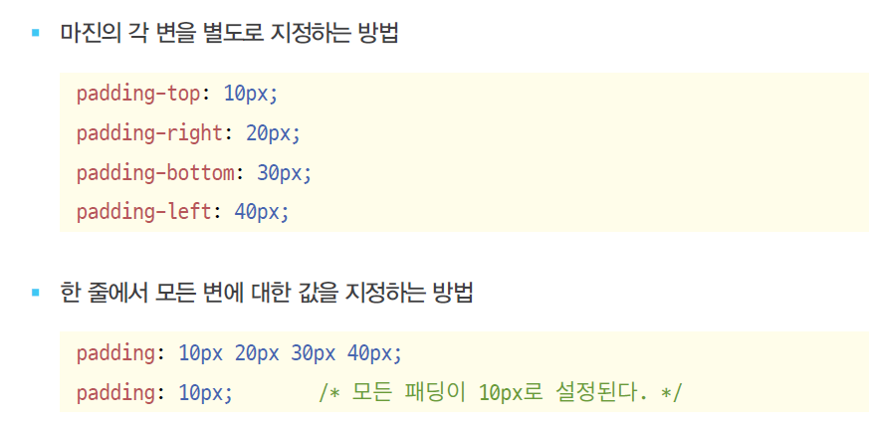
패딩 설정하기

Slide 20
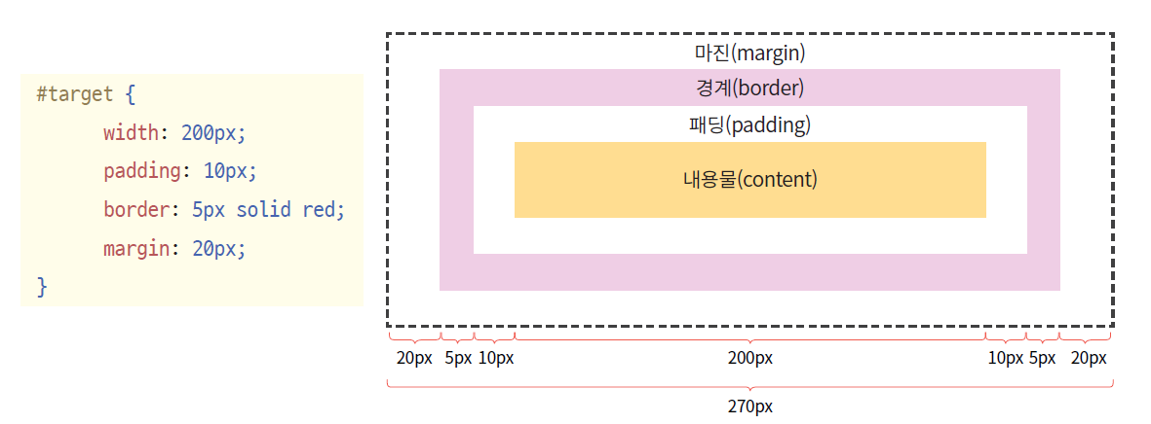
박스의 크기 계산

Slide 21
마진과 패딩 예제
margin_padding.html
<head>
<style>
body {
margin: 0px;
padding: 0px;
}
p {
margin: 0px;
padding: 0px;
background-color: yellow;
border: 1px solid red;
}
#target {
margin: -10px;
padding: -20px;
background-color: lightgreen;
border: 1px solid red;
}
</style>
</head>

Slide 22
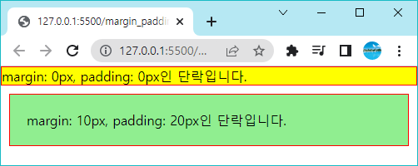
마진과 패딩 예제
margin_padding.html
<body>
<p>margin: 0px, padding: 0px인 단락입니다.</p>
<p id="target">margin: -10px, padding: -20px인 단락입니다.</p>
</body>
</html>

Slide 23
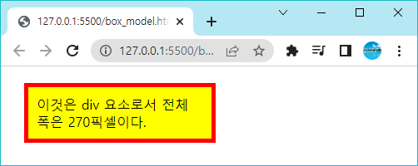
예제
margin_padding.html
<!DOCTYPE html>
<html>
<head>
<style>
div.test {
background-color: yellow;
width: 200px;
padding: 10px;
border: 5px solid red;
margin: 20px;
}
</style>
</head>
<body>
<div class="test">이것은 div 요소로서 전체 폭은 270픽셀이다.</div>
</body>
</html>

Slide 24
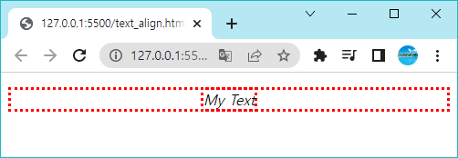
수평정렬(인라인 요소)
인라인 요소란 컨텐츠의 크기만큼만 자리를 차지하는 요소들이다. <em>과 같은 인라인 요소를 컨테이너의 중앙에 놓으려면 컨테이너의 text-align 속성을 사용하면 된다.
text_align.html
<!DOCTYPE html>
<html>
<head>
<style>
p, em, strong, div { border: dotted 3px red; }
</style>
</head>
<body>
<p style="text-align: center">
<em>My Text </em>
</p>
</body>
</html>

Slide 25
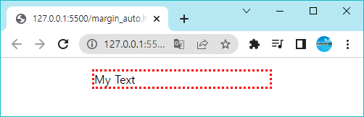
수평정렬(블록 요소)
블록 요소들을 중앙 정렬하려면 왼쪽 마진과 오른쪽 마진을 auto로 설정하면 된다.
margin_auto.html
<!DOCTYPE html>
<html>
<head>
<style>
p, h1 { border: dotted 3px red; }
</style>
</head>
<body>
<p style="margin-left: auto; margin-right: auto; width: 50%">
My Text
</p>
</body>
</html>

Slide 26
중간 점검
HTML 요소의 크기를 설정하려면 어떤 CSS 속성들을 사용하는가?
HTML 인라인 요소를 중앙 정렬시키려면 어떻게 하는가?
HTML 블록 요소를 중앙 정렬시키려면 어떻게 하는가?

Slide 27
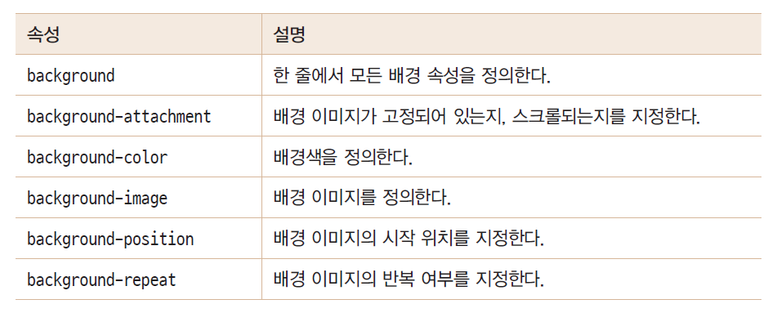
배경 설정하기
body { background-color: red; } /* 배경을 빨간색으로 설정한다 */
body { background-color: rgb(255,0,0); } /* 배경을 빨간색으로 설정한다 */
body { background-color: #ff0000; } /* 배경을 빨간색으로 설정한다 */

Slide 28
배경 이미지 설정
background-image 속성을 사용하여 배경으로 사용할 이미지를 지정할 수 있다.
body { background-image: url('back.gif'); }
body
{
background-image: url('back.gif’);
background-repeat: repeat-x; /* x 방향으로만 반복한다. */
}

Slide 29
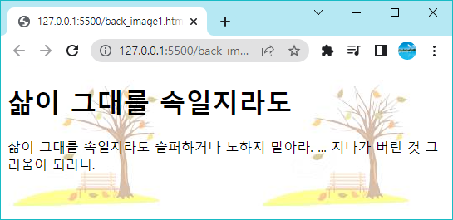
배경 이미지 예제
back_image.html
<!DOCTYPE html>
<html>
<head>
<style>
body {
background-image: url('back1.jpg')
}
</style>
</head>
<body>
<h1>삶이 그대를 속일지라도</h1>
<p> 삶이 그대를 속일지라도
슬퍼하거나 노하지 말아라.
...
지나가 버린 것 그리움이 되리니.
</p>
</body>
</html>

Slide 30
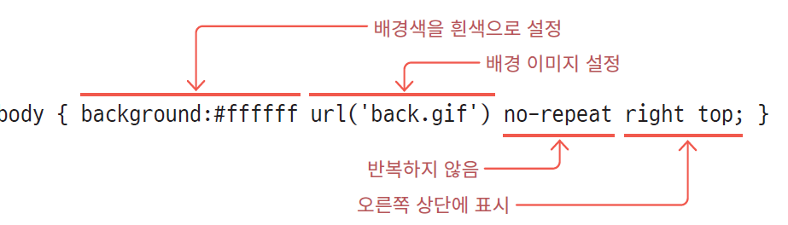
배경 속성 한 줄로 설정하기

Slide 31
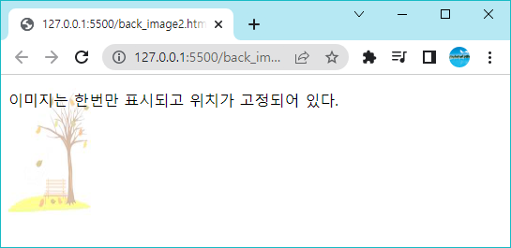
배경 이미지 예제
back_image2.html
<!DOCTYPE html>
<html>
<head>
<style>
body {
background-image: url('back.jpg');
background-repeat: no-repeat;
background-attachment: fixed;
background-size: 150px 150px;
}
</style>
</head>
<body>
<p>이미지는 한번만 표시되고 위치가 고정되어 있다.</p>
</body>
</html>

Slide 32
링크 스타일
a:link - 방문되지 않은 링크의 스타일
a:visited - 방문된 링크의 스타일
a:hover - 마우스가 위에 있을 때의 스타일
a:active - 마우스로 클릭되는 때의 스타일
Normal Link(a:link)
Visited Link(a:visited)
Hover Link(a:hover)
Active Link(a:active)

Slide 33
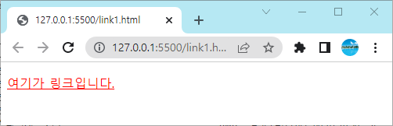
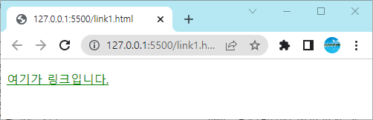
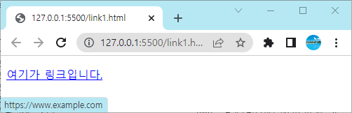
링크 예제
link1.html
<!DOCTYPE html>
<html>
<head>
<style>
a:link { color: red; }
a:visited { color:green; }
a:hover { color:blue; }
a:active { color:yellow; }
</style>
</head>
<body>
<p><a href="https://www.example.com" target="_blank">여기가
링크입니다.</a>
</p>
</body>
</html>

Slide 34
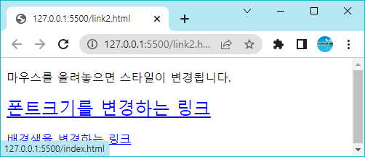
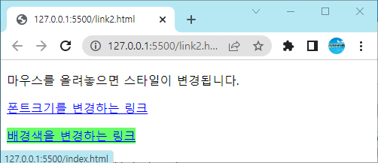
링크 예제
link2.html
<!DOCTYPE html>
<html>
<head>
<style>
a.style1:link { color: #ff0000; }
a.style1:visited { color: #0000ff; }
a.style1:hover { font-size: 150%; }
a.style2:link { color: #ff0000; }
a.style2:visited { color: #0000ff; }
a.style2:hover { background: #66ff66; }
</style>
</head>
<body>
<p>마우스를 올려놓으면 스타일이 변경됩니다.</p>
<p><a class="style1" href="index.html" target="_blank">
폰트크기를 변경하는 링크</a></p>
<p><a class="style2" href="index.html" target="_blank">
배경색을 변경하는 링크</a></p>
</body>
</html>

Slide 35
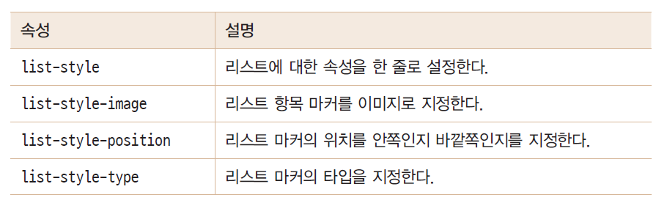
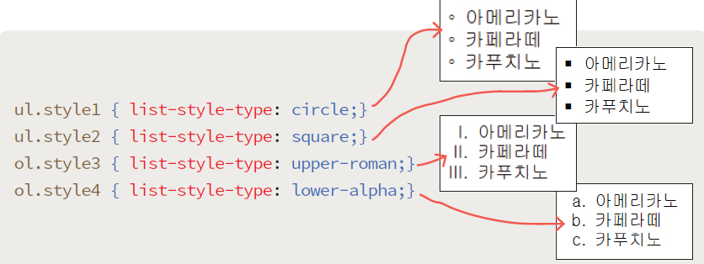
리스트 스타일

Slide 36
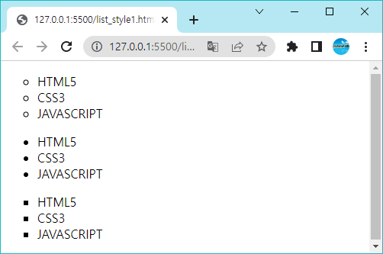
링크 예제
liststyle1.html
<!DOCTYPE html>
<html>
<head>
<style>
ul.a { list-style-type: circle; }
ul.b { list-style-type: disc; }
ul.c { list-style-type: square; }
</style>
</head>
<body>
<ul class="a">
<li>HTML5</li>
<li>CSS3</li>
<li>JAVASCRIPT</li>
</ul>

Slide 37
링크 예제
liststyle1.html
<ul class="b">
<li>HTML5</li>
<li>CSS3</li>
<li>JAVASCRIPT</li>
</ul>
<ul class="c">
<li>HTML5</li>
<li>CSS3</li>
<li>JAVASCRIPT</li>
</ul>
</body>
</html>

Slide 38
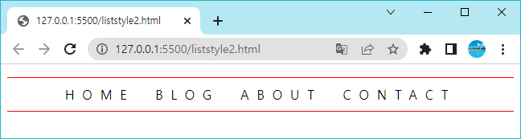
예제: 내비게이션 바 만들기
일반적으로 많이 사용되는 내비게이션 바를 CSS로 작성하여 보자.

Slide 39
예제: 내비게이션 바 만들기
liststyle2.html
<!DOCTYPE html>
<html>
<head>
<style>
ul {
list-style: none;
text-align: center;
border-top: 1px solid red;
border-bottom: 1px solid red;
padding: 10px 0;
}
ul li {
display: inline;
text-transform: uppercase;
padding: 0 10px;
letter-spacing: 10px;
}

Slide 40
예제: 내비게이션 바 만들기
liststyle2.html
ul li a {
text-decoration: none;
color: black;
}
ul li a:hover {
text-decoration: underline;
}
</style>
</head>
<body>
<ul>
<li><a href="#">Home</a></li>
<li><a href="#">Blog</a></li>
<li><a href="#">About</a></li>
<li><a href="#">Contact</a></li>
</ul>
</body>
</html>

Slide 41
중간 점검
수직 방향의 리스트를 수평 방향의 리스트로 바꾸려면 어떻게 해야 하는가?
리스트 항목 마커를 속이 채워진 원으로 하려면 어떤 CSS 속성을 어떻게 지정해야 하는가?

Slide 42
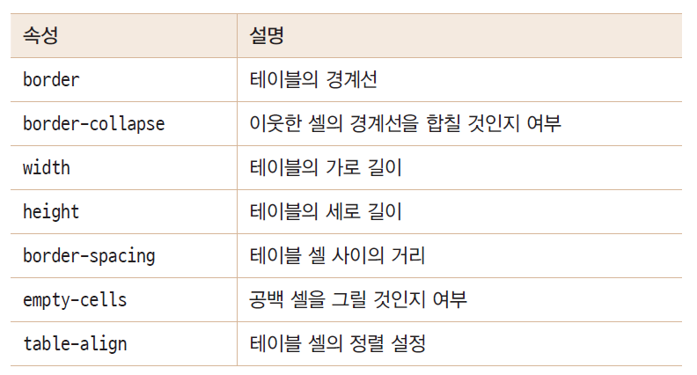
테이블 스타일
테이블의 스타일도 CSS를 사용하면 굉장히 개선될 수 있다. 테이블에서 많이 사용되는 속성은 다음과 같다.

Slide 43
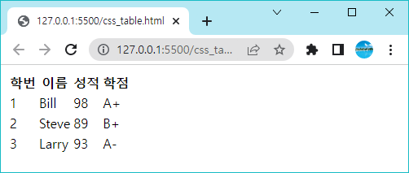
예제로 사용되는 테이블
css_table.html
<!DOCTYPE html>
<html>
<body>
<table>
<thead>
<tr> <th>학번</th> <th>이름</th>
<th>성적</th> <th>학점</th> </tr>
</thead>
<tbody>
<tr> <td>1</td> <td>Bill</td> <td>98</td> <td>A+</td> </tr>
<tr> <td>2</td> <td>Steve</td> <td>89</td> <td>B+</td> </tr>
<tr> <td>3</td> <td>Larry</td> <td>93</td> <td>A-</td> </tr>
</tbody>
</table>
</body>
</html>

Slide 44
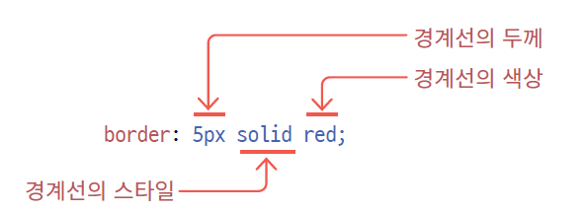
테이블의 경계
border 속성은 HTML 요소의 경계선을 설정할 때 사용하는 아주 중요한 속성이다. border는 스타일, 색상, 두께 등의 많은 속성을 가지고 있다. 이것을 다음과 같이 한 줄로 설정할 수도 있다.

Slide 45
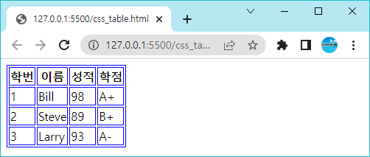
예제
css_table.html
<!DOCTYPE html>
<html>
<head>
<style>
table, td, th {
border: 1px solid blue;
}
</style>
</head>
…

Slide 46
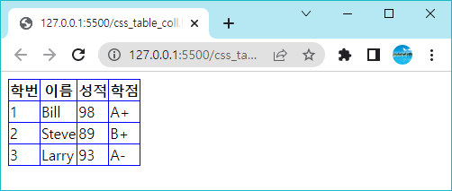
경계 통합
collapse : 이웃하는 셀의 경계선을 합쳐서 단일선으로 표시한다.
separate : 이웃하는 셀의 경계선을 합치지 않고 분리하여 표시한다.
css_table_coll.html
<!DOCTYPE html>
<html>
<head>
<style>
table {
border-collapse: collapse;
}
table, th, td {
border: 1px solid blue;
}
</style>
…

Slide 47
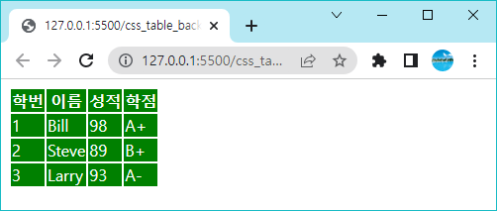
테이블 배경색
css_table_back.html
<!DOCTYPE html>
<html>
<head>
<style>
td, th {
color: white;
background-color: green;
}
</style>
<body>

Slide 48
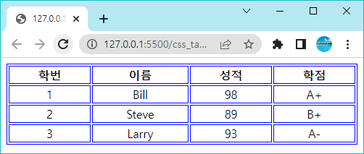
테이블 텍스트 정렬
text-align 속성은 테이블 안의 텍스트의 정렬을 설정한다. left, right, center 등으로 설정할 수 있다.
css_table_align.html
<!DOCTYPE html>
<html>
<head>
<style>
table, td, th { border: 1px solid blue; }
table { width: 100%; }
td { text-align: center; }
</style>
<body>

Slide 49
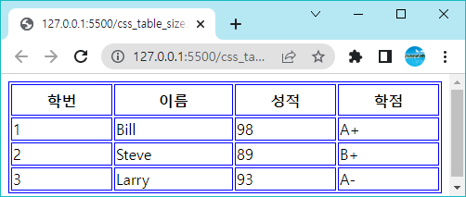
테이블 크기 기정
테이블의 가로와 세로 길이는 width와 height 속성으로 설정할 수 있다. 다음 예제는 테이블의 너비를 브라우저 크기의 100%로 하고 <th> 요소의 높이는 30 픽셀로 설정한다.
css_table_size.html
<!DOCTYPE html>
<html>
<head>
<style>
table, td, th { border: 1px solid blue; }
table { width: 100%; }
th { height: 30px; }
</style>
<body>

Slide 50
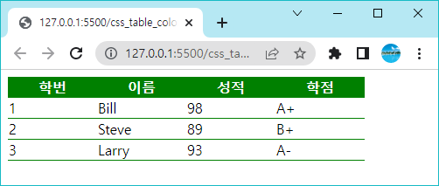
테이블 크기 기정
테이블의 각 셀의 크기도 지정하면서 각 요소의 색상이 다른 테이블을 작성하여 보자. 상당히 다른 테이블로 보인다.
css_table_color.html
<head>
<style>
table {
border-collapse: collapse;
}
td, th {
border-bottom: 1px solid green;
width: 100px;
}
th {
background-color: green;
color: white;
}
</style>

Slide 51
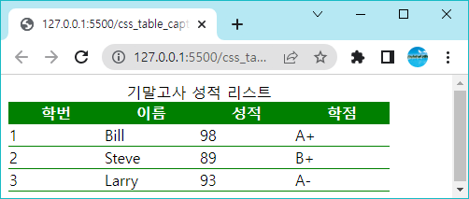
테이블 캡션
caption-side 속성으로 캡션의 위치를 지정한다(top | bottom | inherit). 앞의 테이블에 캡션을 추가해보자.
css_table_caption.html
<head>
<style>
table {
border-collapse: collapse;
}
td, th {
border-bottom: 1px solid green;
width: 100px;
}
th {
background-color: green;
color: white;
}
</style>
</head>

Slide 52
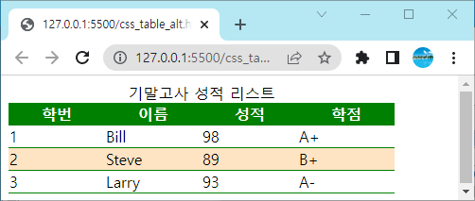
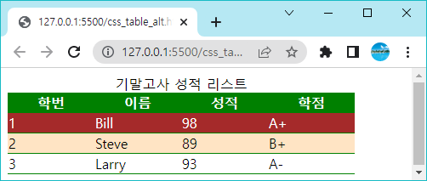
예제: 테이블 예제
테이블에서 짝수행과 홀수행을 다르게 만들어 보자. nth-child 선택자를 사용한다. 또 마우스를 올렸을 때, 배경색과 글자 색상을 바꾸어보자. hover 선택자를 이용한다.

Slide 53
예제: 테이블 예제
<head>
<style>
table { border-collapse: collapse; }
td, th {
border-bottom: 1px solid green;
width: 100px;
}
th {
background-color: green;
color: white;
}
tr:nth-child(even) {
background-color: bisque;
}
tr:hover {
background-color: brown;
color: white;
}
</style>

Slide 54
중간 점검
테이블의 경계선을 한 줄로 하고 싶으면 어떤 CSS 속성을 어떻게 지정해야 하는가?
테이블의 짝수행과 홀수행의 색상을 다르게 하고 싶으면 어떻게 하는가?

Slide 55
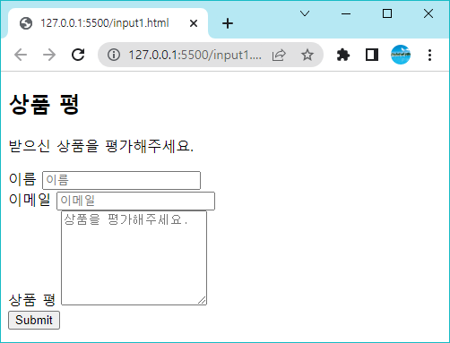
입력 양식 꾸미기
CSS를 사용하면 HTML 입력 양식의 모양을 크게 개선할 수 있다.
<head> <style> </style></head>
<body>
<h2>상품 평</h2>
<p>받으신 상품을 평가해주세요.</p>
<div>
<form action="process.jsp">
<label for="name">이름</label>
<input type="text" id="name" name="name" placeholder="이름"><br>
<label for="email">이메일</label>
<input type="text" id="email" name="email" placeholder="이메일"><br>
<label for="subject">상품 평</label>
<textarea id="subject" name="subject" placeholder="상품을 평가해주세요." style="height:100px"></textarea>
<br>
<input type="submit" value="Submit">
</form>
</div>
</body>
</html>
input1.html

Slide 56
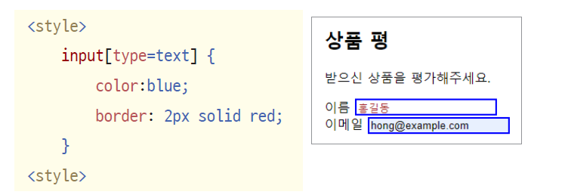
입력 요소의 색상과 경계선 변경하기
많은 입력 요소는 <input> 태그의 type 속성을 변경하여 만들 수 있다. 특정 속성을 가지는 입력 요소를 선택하려면 input[type=text]와 같은 형식을 사용한다.

Slide 57
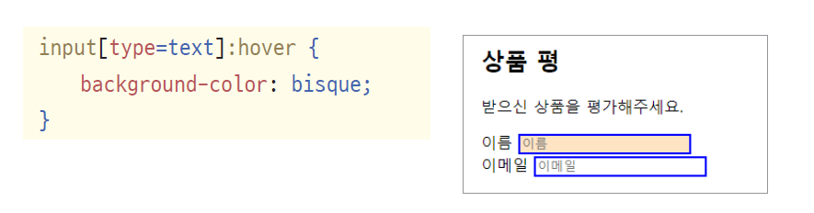

마우스 이벤트 처리
입력 요소 위에 마우스가 올라올 때, 입력 요소의 배경색을 변경해보자

Slide 58

버튼 스타일 변경
제출 버튼의 스타일을 변경하여 보자. 배경색과 경계선, 글자색, 패딩을 변경해보았다

Slide 59

예제:
input2.html
<style>
input[type=text],
textarea {
width: 90%;
padding: 6px 10px;
margin: 10px 0;
display: inline-block;
border: 2px solid rgb(50, 16, 161);
border-radius: 4px;
}
input[type=text]:hover {
background-color: bisque;
}
input[type=text]:focus {
font-size: 1.2em;
}
input[type=submit] {
background-color: #04AA6D;
border: none;
color: white;
padding: 16px 32px;
}
</style>
</head>

Slide 60
예제:
input1.html
<body>
<h2>상품 평</h2>
<p>받으신 상품을 평가해주세요.</p>
<div>
<form action="process.jsp">
<label for="name">이름</label>
<input type="text" id="name" name="name" placeholder="이름"><br>
<label for="email">이메일</label>
<input type="text" id="email" name="email" placeholder="이메일"><br>
<label for="subject">상품 평</label>
<textarea id="subject" name="subject" placeholder="상품을 평가해주세요." style="height:100px"></textarea>
<br>
<input type="submit" value="Submit">
</form>
</div>
</body>
</html>

Slide 61
중간 점검
입력 요소 위에 마우스가 있을 때, 입력 요소의 배경색을 파랑색으로 변경해보자.
제출 버튼의 스타일을 변경하려면 어떻게 하는가?

Slide 62

투명도 효과
opacity 속성을 이용하면 요소의 투명도를 조절할 수 있다. 투명도는 실수 0.0에서 1.0을 사용해서 지정한다. 0.0이면 완전히 투명한 것이고 1.0이면 불투명한 것이다.
css_opacity.html
<!DOCTYPE html>
<html>
<head>
<style>
img { opacity: 0.4; }
img:hover { opacity: 1.0; }
</style>
</head>
<body>
<h1>Opacity 속성</h1>
<img src="lion.png" width="150" height="120" alt="lion">
<img src="audio.png" width="150" height="120" alt="audio">
</body>
</html>

Slide 63

가시성
가시성이란 어떤 요소를 보이거나 안보이게 하는 것이다. 속성으로는 visibility가 사용된다.
css_visibility.html
<head>
<style>
#a {
visibility: hidden;
border:1px dotted red;
}
#b {
visibility: visible;
border:1px dotted red;
}
</style>
</head>
<body>
<h1>Visibility 속성</h1>
<img id="a" src="lion.png" width="150" height="120" alt="lion">
<img id="b" src="audio.png" width="150" height="120" alt="audio">
</body>
</html>

Slide 64

전환(transitions)
CSS3를 사용하면 하나의 형태에서 다른 형태로 변화되는 효과를 추가할 수 있다.
전환을 지정하기 위해서는 다음과 같은 2가지를 지정하여야 한다.
효과를 추가하고 싶은 CSS 속성을 지정한다.
효과의 지속 시간을 지정한다.

Slide 65

전환
<!DOCTYPE html>
<html>
<head>
<style>
div {
width: 100px;
height: 50px;
border: 1px solid black;
background: yellow;
transition: width 5s;
}
div:hover {
width: 200px;
}
</style>
</head>
<body>
<div>마우스를 올려보세요.</div>
</body>
</html>

Slide 66

예제: 다중 전환
이번에는 너비, 길이, 회전 등의 변환에 전환 효과를 주어보자.

Slide 67
css_transition1.html
예제:
<!DOCTYPE html>
<html>
<head>
<style>
p {
width: 100px;
height: 50px;
border: 1px solid black;
background: yellow;
transition: width 5s height 5s border 5s, transform 5s;
-webkit-transition: width 5s, height 5s, border 5s, -webkit-transform 5s;
}
p:hover {
width: 200px;
height: 100px;
border: 10px solid red;
transform: rotate(180deg);
-webkit-transform: rotate(180deg);
}
</style>
</head>
<body>
<p>마우스를 올려보세요.</p>
</body>
</html>

Slide 68

CSS3 변환
도형을 이동, 크기 변환, 회전
도형의 크기나 형태, 위치를 변환
2차원 또는 3차원적으로 변환

Slide 69
transform 속성
transform: translate(10px, 10px) - 평행이동
transform: rotate(45deg) - 회전
transform: scale(2, 1.2) - 크기변환
transform: skew(20deg, 10deg) - 비틀기 변환
transform: matrix() - 일반적인 변환

Slide 70
CSS3: 전환
<!DOCTYPE html>
<html>
<head>
<style>
div {
width: 50px;
height: 50px;
background-color: yellow;
border: 1px solid black;
text-align: center;
}
div#box2 {
transform: translate(100px, 0px);
background-color: blue;
}
div#box3 {
transform: scale(1.2, 1.2);
background-color: red;
}
div#box4 {
transform: rotate(30deg);
background-color: green;
}
</style>

Slide 71
CSS3: 전환
<body>
<div id="box1">Box1</div>
<div id="box2">Box2</div>
<div id="box3">Box3</div>
<div id="box4">Box4</div>
</body>
</html>

Slide 72

비틀기 전환
<head>
<style>
div {
width: 50px;
height: 50px;
background-color: yellow;
border: 1px solid black;
text-align: center;
}
div#box2 {
transform:skew(30deg, 20deg);
background-color: blue;
}
</style>
</head>
<body>
<div id="box1">Box1</div>
<div id="box2">Box2</div>
</body>
</html>

Slide 73

비틀기 전환
matrix() 메소드는 모든 2차원 변환을 하나로 결합한다. matrix() 메소드는 6개의 매개 변수를 가진다. 이들은 rotate, scale, translate, skew를 나타낸다. 2D 변환을 값 6개로 이루어진 변환 행렬에 저장한다. matrix(a, b, c, d, e, f)는 변환 행렬 [a b c d e f]에 해당된다.
..
div#box2 {
transform:matrix(0.9,0.5,-0.5,0.9,0,0);
background-color: blue;
}
...

Slide 74


CSS3: 3차원 전환

Slide 75

예제
<!DOCTYPE html>
<html>
<head>
<style>
div {
background-color: green;
height: 150px;
width: 150px;
}
.container {
background-color: yellow;
border: 1px solid black;
}
.transformed {
backface-visibility: visible;
transform-origin: 50% 42%;
transform: perspective(500px) rotateY(59deg) rotateX(0deg);
}
</style>
</head>

Slide 76
예제
<body>
<div class="container">
<div class="transformed"></div>
</div>
</body>
</html>

Slide 77


Mini Proj: 쇼핑몰 웹사이트 #3: 스타일 붙이기
우리의 쇼핑몰 프로젝트에서 몇 개의 페이지에 대하여 스타일을 추가해보자.

Slide 78

Mini Proj: 쇼핑몰 웹사이트 #3: 스타일 붙이기
우리의 쇼핑몰 프로젝트에서 몇 개의 페이지에 대하여 스타일을 추가해보자.

Slide 79

이번 장에서 배운 것
박스 모델은 무엇인가요?
모든 HTML 요소들을 사각형 형태로 간주하는 것입니다. 사각형들을 경계선과 배경색 등의 속성을 가지고 있다고 가정합니다.
CSS를 이용하여서 경계선과 마진 패딩을 변경할 수 있나요?
경계선은 border: 5px solid red;와 같이 속성을 지정합니다. 마진과 패딩은 margin: 25px 50px 75px 100px;와 같이 상하좌우를 지정할 수 합니다.
CSS를 이용하여서 리스트의 스타일을 변경할 수 있나요?
list-style-type: square;와 같이 스타일을 지정할 수 있습니다. list-style-image: url('sqpurple.gif');와 같이 이미지로도 지정이 가능합니다.

Slide 80
이번 장에서 배운 것
CSS를 이용하여서 하이퍼링크의 스타일을 변경할 수 있나요?
a:link { color: red;}와 같이 지정할 수 있습니다. 또한 링크는 상태 에 따라 다르게 스타일이 지정될 수 있습니다. 4가지 링크 상태는 다음과 같습니다.
a:link- 방문하지 않은 정상적인 링크
a:visited- 사용자가 방문한 링크
a:hover- 사용자가 마우스를 가져가면 링크
a:active- 클릭하는 순간 링크
CSS를 이용하여서 테이블의 스타일을 변경할 수 있나요?
테이블을 이루는 모든 요소들의 스타일을 CSS로 지정할 수 있습니다. table, th, td { border: 1px solid;}와 같습니다.
CSS를 이용하여서 입력 양식의 스타일을 변경할 수 있나요?
input { width: 100%; }와 같이 스타일을 지정할 수 있습니다. 만약 특별한 타입의 <input> 요소 만을 스타일하고 싶으면 input[type=text]와 같은 형식을 사용합니다.

Slide 81
Q & A

